Slide 1

Management krátkodobých mezinárodních aktiv a pasiv
FIU/MFM
Ing. Jana Šimáková, Ph.D.
Katedra financí a účetnictví

Slide 2
Management krátkodobých mezinárodních aktiv a pasiv
Management financování zahraničního obchodu
Management krátkodobého financování na mezinárodních finančních trzích
Mezinárodní cash management
FIU/MFM Management krátkodobých mezinárodních aktiv a pasiv

Slide 3
Specifika financování zahraničního obchodu
vyšší rizikovost
geografická vzdálenost výroby od spotřeby
časové zpoždění plateb a dodávek zboží
náročnost na podkladové dokumenty
působení konkurence
financování zahraničního obchodu zahrnuje i financování průzkumu trhu, distribučních cest, propagaci, skladování, atd.
FIU/MFM Management krátkodobých mezinárodních aktiv a pasiv

Slide 4
Funkce nástrojů financování zahraničního obchodu
Snižují oběma stranám zahraničního obchodu riziko z neuskutečnění obchodní transakce
Definují kdo je nositelem rizika
Zjednodušují přesun rizika na třetí stranu
Zjednodušují samotné financování zahraničního obchodu
FIU/MFM Management krátkodobých mezinárodních aktiv a pasiv

Slide 5
Dodavatelský úvěr
V rámci transakcí zahraničního obchodu poskytuje úvěr buď dodavatel (vývozce, exportér), kupující (dovozce, importér), jedna nebo více finančních institucí nebo jakákoli jejich kombinace.
V praxi převažuje tíha financování na exportérovi => dodavatelský úvěr
  Vývozce se plně spoléhá na finanční bonitu, integritu a reputaci kupujícího.
  Tato metoda se používá, když prodávající a kupující mají vzájemnou důvěru a mnoho obchodních zkušeností.
FIU/MFM Management krátkodobých mezinárodních aktiv a pasiv

Slide 6
Odběratelský úvěr
Pokud dodavatel nechce poskytovat veškeré finanční prostředky, v takovém případě kupující financuje požadovanou část interně z vlastních zdrojů, nebo externě především přes bankovní zdroje.
V tomto případě se jedná tedy o odběratelský úvěr, kdy je odběratelem poskytovaná tzv. akontace, která slouží exportérovi zároveň jako záruka uskutečnění obchodu.
Odběratelské úvěry jsou většinou spojeny se slevou na importované zboží a využívají se hlavně v případech zahraničního obchodu se zeměmi s vysokým ekonomickým a politickým rizikem.
FIU/MFM Management krátkodobých mezinárodních aktiv a pasiv

Slide 7
Zásilka
V případě zásilky, v rámci dohody o přepravě zboží dodává vývozce zboží dovozci, avšak ten nemusí platit za zboží, dokud nebylo dál prodáno třetímu subjektu.
  Jedná se o jistou podkategorii dodavatelských úvěrů
Pokud dovozce nezaplatí, má vývozce omezené možnosti, protože zboží již bylo prodáno.
V důsledku vysokého rizika jsou zásilky využívány jen zřídka.
  V praxi je najdeme zejména u dceřiných společností obchodujících s mateřskou společností.
FIU/MFM Management krátkodobých mezinárodních aktiv a pasiv

Slide 8
Eskont směnek
Eskont směnek je odkup směnek bankou (nebo jinou finanční institucí) před dobou jejich splatnosti.
Směnky se eskontují na tzv. diskontním principu, čili za cenu nižší, než je směnečná suma.
Klient navíc zůstává jako ručitel v případě, kdyby směnečný dlužník svůj závazek nesplnil.
V praxi se objevují dva druhy směnek:
  Vlastní směnka představuje písemný slib výstavce, že v přesně stanovený den splatnosti zaplatí určitou částku určité osobě označené ve směnce. Vyskytují se na ní tedy dva účastníci – výstavce a oprávněná osoba.
  Cizí směnka představuje platební příkaz výstavce směnky (věřitele) směnečníkovi (dlužníkovi) zaplatit v určitý přesně stanovený den dohodnutou sumu na dohodnutém místě osobě označené ve směnce (oprávněné osobě).
FIU/MFM Management krátkodobých mezinárodních aktiv a pasiv

Slide 9
Zálohování pohledávek
Zálohování pohledávek představuje situaci, kdy banka poskytuje zálohy na dosud nesplacené obchodní pohledávky.
Nevýhodou tohoto nástroje je jen částečné financování celkové výše pohledávky a vyšší úrok, který si banka účtuje jako prémii za riziko.
Exportér je nadále nositelem rizika ze zahraničního obchodu.
FIU/MFM Management krátkodobých mezinárodních aktiv a pasiv

Slide 10
Půjčky na finančním trhu
MNC může financovat zahraniční obchod přes krátkodobé půjčky.
Výhodou tohoto nástroje je obvykle nižší úroková sazba.
Tento druh financování je však častokrát dostupný jen pro větší podniky.
FIU/MFM Management krátkodobých mezinárodních aktiv a pasiv

Slide 11
Platebně-zajišťovací nástroje financování
Mezi nástroje, které představují kombinaci financování a jisté formy zajištění rizik, patří tzv. dokumentární platby.
Nejvyužívanějšími nástroji jsou:
  dokumentární inkaso
  dokumentární akreditiv.
FIU/MFM Management krátkodobých mezinárodních aktiv a pasiv

Slide 12
Dokumentární inkaso
Dokumentární inkaso představuje příkaz klienta (příkazce, prodávajícího) bance, aby pro něj vyinkasovala u kupujícího určité plnění proti předání stanovených dokumentů.
Je to nástroj s nižším rizikem, jako nástroje založené pouze na hladké platbě, přesto však exportérovi neposkytne jistotu zaplacení kupní ceny, protože inkasující banka nepřebírá žádný závazek.
  Dokumentární inkaso je z hlediska míry rizika relativně výhodnější pro importéra, kterému umožňuje platit až při převzetí dokumentů, tzn. většinou po doručení zboží.
  Jedná se o středně rizikový nástroj financování zahraničního obchodu vhodný pro méně riziková teritoria a obchodní transakce mezi důvěrně známými obchodními partneři.
  Jeho použití je relativně málo nákladné a také jednoduché.
FIU/MFM Management krátkodobých mezinárodních aktiv a pasiv

Slide 13
Omezení dokumentárního inkasa
inkasní pohledávka je pohledávkou klienta (příkazce), banka odpovídá pouze za správné provedení inkasních úkonů,
banka nemá povinnost kontrolovat dokumenty – kontrolována je pouze kompletnost sady inkasních dokumentů,
banka nepřejímá žádnou záruku za zaplacení,
banka vysílající ani banka inkasní nemá možnost plnění vynutit, nelze vyloučit riziko nepřevzetí zboží ani jeho nezaplacení,
dodatečné storno platby ze strany kupujícího je vyloučeno, v případě vadné zásilky zůstává kupujícímu právo uplatnit vůči prodávajícímu reklamaci.
FIU/MFM Management krátkodobých mezinárodních aktiv a pasiv

Slide 14
Dokumentární akreditiv
Dokumentární akreditiv představuje písemný závazek banky vystavený na základě žádosti jejího klienta (příkazce, kupujícího), že poskytne třetí osobě nebo na její řad určité plnění stanovené akreditivem do výše akreditivní částky proti dokumentům předloženým v rámci platnosti akreditivu a odpovídajícím všem jeho podmínkám, jestliže beneficient předloží včas požadované dokumenty a splní veškeré akreditivní podmínky.
Pokud exportér splní všechny podmínky dodání zboží, (ve srovnání s dokumentárním inkasem) závazek zaplatit nese banka.
  Exportér má tak jisté zaplacení dohodnuté ceny, proto se tento nástroj využívá v případech, kdy je zvýšené riziko platební neschopnosti nebo nevůle kupujícího.
  Pro importéra je výhodný z hlediska toho, že má jistotu, že platba proběhne až po předání vlastnických práv ke zboží a dokumentů stanovených akreditivem.
  Nevýhodou je vyšší nákladovost a administrativní náročnost.
FIU/MFM Management krátkodobých mezinárodních aktiv a pasiv

Slide 15
Principy dokumentárního akreditivu
princip neodvolatelnosti - banky jsou vázány poskytnout plnění, pokud jim budou předloženy řádné dokumenty, které odpovídají akreditivním podmínkám
princip nezávislosti na ostatních smluvních vztazích - dokumentární akreditiv je nezávislý na kupní smlouvě, popřípadě na dalších smlouvách, se kterými věcně souvisí
vyloučení odpovědnosti bank - banky nepřebírají odpovědnost za formu, přesnost, pravost nebo právní účinnost jakéhokoliv dokumentu
FIU/MFM Management krátkodobých mezinárodních aktiv a pasiv

Slide 16
Platební metody za dodávku v rámci zahraničního obchodu
Metoda placení | Čas platby | Dodávka zboží | Riziko exportéra | Riziko importéra
Dodavatelský úvěr | Závisí od dohody | Před zaplacením | Vysoké, závisí na importérovi, zda zaplatí | Žádné
Odběratelský úvěr | Před odesláním zboží | Po zaplacení | Žádné | Závisí výhradně na exportérovi, zda a jak dodá zboží
Zásilka | V čase dalšího prodeje zboží importérem | Před zaplacením | Vyšší, povoluje další prodej zboží před zaplacením exportérovi | Žádné
Směnka | V čase splatnosti směnky | Může být před i po realizaci platby | Riziko nezaplacení směnky | Stejné jako předcházející, importér však může očekávat dodávku i před zaplacením
Dokumentární inkaso | Při odeslání zboží | Po zaplacení | Nižší | Velmi nízké
Dokumentární akreditiv | Při odeslání zboží | Po zaplacení | Velmi nízké nebo žádné, závislé na podmínkách úvěru | Žádné riziko odeslání zboží, ale riziko přepravy zboží závislé na exportérovi
FIU/MFM Management krátkodobých mezinárodních aktiv a pasiv

Slide 17
Instituce podporující zahraniční obchod
Exportní/importní banka
  poskytuje půjčky malým a středním podnikům. Financování exportní bankou nesmí přesáhnout 50 –85 % hodnoty exportu.
  Doba splatnosti úvěru bývá delší než jeden rok.
  Úvěr je poskytován pouze podnikům, které nemohou získat kapitál z jiných zdrojů.
  Poskytnutí úvěru je podmíněno pojištěním exportu.
Pojišťovna exportních úvěrů
  chrání před nepříznivými dopady politických, teritoriálních a komerčních rizik
Exportní agentura
  neposkytuje přímé finanční prostředky, ale podporuje export přes poradenství ohledně záruk, pojištění, znalostí situace na vybraném trhu, atd.
FIU/MFM Management krátkodobých mezinárodních aktiv a pasiv

Slide 18
Podpora exportu v České republice
Přímá podpora
  Financování a pojišťování exportu se státní podporou.
  EGAP, ČEB
Nepřímá podpora
  Nefinanční pomoc, zejména poskytování informací, zjišťování obchodních příležitostí, asistence v zahraničí, poradenství, monitorování zahraničního trhu a obchodních podmínek nebo zprostředkování kontaktů s potenciálními obchodními partnery.
  CzechTrade
-
Notes:
csvukrs

Slide 19
Stěžejní instituce pro podporu exportu v České republice
Ministerstvo průmyslu a obchodu (MPO)
Česká exportní banka (ČEB)
Exportní garanční a pojišťovací společnost (EGAP)
CzechTrade
-
Notes:
csvukrs

Slide 20

Ministerstvo průmyslu a obchodu
Hlavní řídící orgán systému proexportní politiky a podpory vývozu v ČR
Spolupráce s dalšími orgány státní správy
  Ministerstvo financí – zajišťuje pojištění a zprostředkovává financování vývozu
  Ministerstvo zahraničních věcí
  Okrajové také Ministerstvo zemědělství nebo Ministerstvo pro místní rozvoj
Koncepční dokumenty MPO (směr, vize, cíle a přístupy k proexportní politice státu)
  Koncepce proexportní strategie
  Exportní strategie pro dané období
  analýzy a jiné přípravné dokumenty k sestavení nové exportní strategie
  „Export v kostce“
Informační kanály
  Zelená linka pro export
  Businessinfo.cz
-
Notes:
csvukrs

Slide 21
Česká exportní banka (ČEB)
Specializovaná bankovní instituce zaměřená na zajištění dlouhodobého financování objemově významných vývozních kontraktů českých exportérů za podmínek zvýhodněných oproti tržním podmínkám, zejména z hlediska doby splatnosti závazků a výše úrokových sazeb.
  Je možné financovat také vývoz do rizikových teritorií.
Právní rámec
  Zákona č. 21/1992 Sb. o bankách
  Zákon č. 58/1995 Sb. o financování a pojišťování vývozu se státní podporou
  § 123 zákona č. 256/2004 Sb., o podnikání na kapitálovém trhu
  Konsenzus OECD, pravidla WTO, legislativa EU
ČEB je akciová společnost vlastněna státem, akcionářskými právy disponují různé orgány státní správy a stát ručí za veškeré závazky banky.
-
Notes:
csvukrs

Slide 22

Financování a Trade Finance produkty ČEB
Financování
  předexportní financování
  odběratelský úvěr
  dodavatelský úvěr
Trade finance
  dokumentární platby
  bankovní záruky
  odkup pohledávek
Jednou z podmínek využití podpory ČEB je uzavření pojištění s institucí EGAP
  ČEB a EGAP plní roli tzv. Export Credit Agency - agentury poskytující státem podpořené vývozní financování
-
Notes:
csvukrs

Slide 23
Exportní garanční a pojišťovací společnost
EGAP nabízí pojištění vývozcům a bankám financujícím vývoz proti nesplacení pohledávek zahraničními odběrateli v důsledku komerčních a teritoriálních rizik.
  Zaměřuje se na tržně nepojistitelná politická a komerční rizika spojená s financováním vývozu zboží, služeb a investic z České republiky .
Akciová společnost vlastněná státem, který ručí za její závazky
Právní rámec
  Zákon č. 363/1999 Sb. – o pojišťovnictví
  Zákona č. 58/1995 Sb. – o pojišťování a financování vývozu se státní podporou
Podmínky pro využití služeb EGAP
  žadatel o pojištění je daňově registrován v ČR,
  český podíl na celkovém vývozu je minimálně 50%,
  rizika spojená s vývozem jsou komerčně nepojistitelná.
-
Notes:
csvukrs

Slide 24
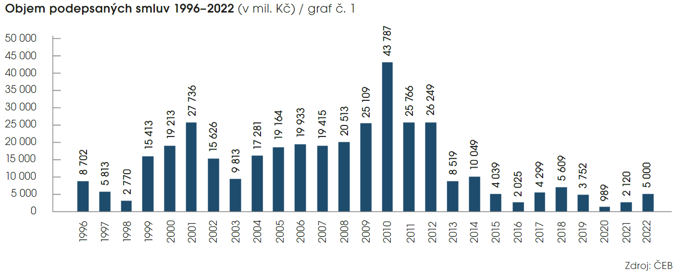
Objem podepsaných smluv ČEB (v mil. Kč)
-
Notes:
csvukrs

Slide 25
Základní produkty od EGAP
Riziko neplacení přímo pro vývozce
  Pojištění krátkodobého vývozního dodavatelského úvěru
  Pojištění střednědobého a dlouhodobého vývozního dodavatelského úvěru
Riziko neplacení pro financující banku
  Pojištění bankou financovaného krátkodobého vývozního dodavatelského úvěru
  Pojištění bankou financovaného střednědobého a dlouhodobého vývozního dodavatelského úvěru
  Pojištění vývozního odběratelského úvěru
  Pojištění potvrzeného akreditivu
  Pojištění úvěru na předexportní financování
Pojištění úvěru na investici v zahraničí
  Riziko znehodnocení investice
  Pojištění investic v zahraničí
  Pojištění úvěru na investici v zahraničí
Riziko zrušení kontraktu dovozcem
  Pojištění proti riziku nemožnosti plnění smlouvy o vývozu
Pojištění bankovních záruk
  Pojištění bankovní záruky vystavené v souvislosti se získáním nebo plněním smlouvy o vývozu
-
Notes:
csvukrs

Slide 26
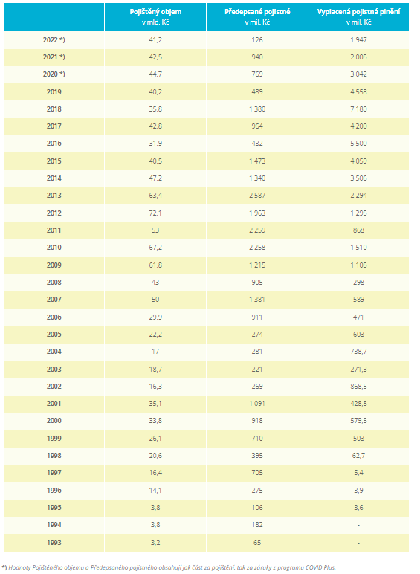
EGAP v číslech
https://www.egap.cz/cs/egap-v-cislech
04 Financování zahraničního obchodu se státní podporou
Notes:
csvukrs

Slide 27
CzechTrade
Agentura CzechTrade patří pod správu MPO, od kterého také čerpá finanční příspěvky na podporu exportních aktivit.
CzechTrade poskytuje služby zejména v oblasti nefinanční nebo nepřímé podpory exportu v různých fázích vstupu či pohybování se na zahraničním trhu:
  informační služby
  asistenční služby
  poradenské služby
Vyznačuje se flexibilním přístupem ke klientům
  Služby jsou přizpůsobované konkrétním požadavkům jednotlivých výrobců a podnikatelů s exportním záměrem.
  Prostřednictvím svých zahraničních a regionálních kanceláří po světě průběžně reagují na aktuální situaci na zahraničním trhu a tím usnadňují exportérům expandovat na zahraniční trhy.
-
Notes:
csvukrs

Slide 28
Financování podpory zahraničního obchodu v EU
Operační program Podnikání a inovace pro konkurenceschopnost (OP PIK) je stěžejním programem pro podporu českých podnikatelů
  řídícím orgánem je Ministerstvo průmyslu a obchodu ČR
Projekty financované EU a realizované agenturou CzechTrade:
  NOVUMM - poskytuje podporu formou zvýhodněné služby na účast malých a středních podniků na zahraničních výstavách a veletrzích se zaměřením na prioritní obory českého průmyslu.
  NOVUMM KET - poskytuje podporu formou zvýhodněné služby na účast malých a středních podniků na zahraničních výstavách a veletrzích se zaměřením na oblast klíčových technologií.
  Design pro konkurenceschopnost - nabízí zvýhodněné služby průmyslových a produktových designérů z Adresáře designérů a podporu účasti na zahraničních výstavách a veletrzích zaměřených na propagaci designu.
-
Notes:
csvukrs

Slide 29
Další nástroje podpory zahraničního obchodu (1)
Vládní úvěry
  Především jako nástroj hospodářské pomoci
  Vláda vyspělé země poskytuje úvěr vládě nebo státní instituci země rozvojové
  V rámci vládních úvěrů bývá někdy část objemu poskytnutých finančních prostředků ve formě nenávratné půjčky (darů) dovážející zemi
  Pro přijímací zemi jsou to úvěry s lepšími podmínkami ve srovnání s bankovními či dodavatelskými úvěry
  Pro vysílající zemi přestavují nástroj podpory exportu a podpory politických cílů
-
Notes:
csvukrs

Slide 30
Další nástroje podpory zahraničního obchodu (2)
Úvěry od mezinárodních organizací
  Nástroj hospodářské pomoci rozvojovým a tranzitivním ekonomikám
  Přímé financování poskytuje zejména Skupina světové banky:
    International Bank for Recovery and Development – IBRD
    International Development Association – IDA
    International Financial Corporation - IFC
  Další mezinárodní organizace
    Evropská banka pro obnovu a rozvoj
    Evropská investiční banka
    Meziamerická rozvojová banka
    Africká rozvojová banka
    Asijská rozvojová banka
-
Notes:
csvukrs

Slide 31
Nástroje financování pohledávek
V případě řízení likvidity pohledávek může MNC využít
  Faktoring
  Forfaitingu
FIU/MFM Management krátkodobých mezinárodních aktiv a pasiv

Slide 32
Faktoring
Faktoring je metoda financování, která je založena na prodeji krátkodobých (se splatností do 180 dní) dosud nesplatných hromadných pohledávek vyplývajících z prodeje zboží nebo služeb.
  Odkup pohledávek provádí specializovaná faktoringová společnost (faktor), zpravidla bez regresu (tzn. bez možnosti zpětného postihu dodavatele v případě, že odběratel nezaplatí).
  Faktoringová společnost si v době splatnosti vyinkasuje odkoupené pohledávky.
V mezinárodních ekonomických transakcích faktoringové společnosti za účelem zvýšení vymahatelnost pohledávek častokrát spolupracují, mezinárodní faktoring se proto často uplatňuje v systému dvou faktorů.
  Průběh je obdobný klasickému faktoringu, avšak v tomto případě jsou do odkupu pohledávek zapojeny až dvě faktoringové společnosti, tedy export faktor (faktoringová společnost v zemi exportéra) a import faktor (faktoringová společnost v zemi importéra).
FIU/MFM Management krátkodobých mezinárodních aktiv a pasiv

Slide 33
Druhy faktoringu
Z hlediska zpětného postihu členíme faktoring na
  Regresní
    úvěrové riziko nadále nese exportér a pokud importér pohledávku neuhradí, faktoringová společnost má právo pohledávku postoupit zpět exportérovi
  Bezregresní
    úvěrové riziko přebírá faktoringová společnost.
I když je financování přes bezregresní faktoring nákladnější, z hlediska rizikovosti zahraničního obchodu je vhodnější.
FIU/MFM Management krátkodobých mezinárodních aktiv a pasiv

Slide 34
Principy fungování faktoringu
Hlavní výhodou faktoringu v rámci zahraničního obchodu je převod platebního rizika na faktora.
Úvěrové riziko importéra obvykle přebírá import faktor, který jednak lépe zná prostředí, legislativu a hlavně může lépe ověřit bonitu jednotlivých importéru.
Pro exportéra je výhodné zejména urychlení inkasa pohledávek, což na druhé straně představuje náklad na služby faktoringové společnosti.
Diskont z odkupované pohledávky se většinou odvozuje od úrokové sazby měny, ve které probíhá inkasování, bonitě exportéra a importéra, případně na rizikovosti obchodní transakce.
FIU/MFM Management krátkodobých mezinárodních aktiv a pasiv

Slide 35
Forfaiting
Forfaiting je metoda financování založená na prodeji jednotlivých pohledávek s delší dobou splatnosti (minimálně 90-180 dní, někdy i 5-7 let) a vyšší hodnotou pohledávky (minimálně 200 000 USD).
  Odkup pohledávek provádí specializovaná forfaitingová společnost bez regresu (bez možnosti zpětného postihu dodavatele v případě, že odběratel nezaplatí).
  Pohledávka musí být zajištěná, například směnkou avalovanou bankou nebo jinou bankovní zárukou, a musí být denominovaná ve volně směnitelných měnách
FIU/MFM Management krátkodobých mezinárodních aktiv a pasiv

Slide 36
Principy fungování forfaitingu
Forfaitingový kontrakt se uskutečňuje ještě před samotnou operací zahraničního obchodu.
Po realizaci této operace subjekt zahraničního obchodu okamžitě získá peněžní plnění až do výše 100 % pohledávky.
Náklady forfaitingu jsou tvořeny diskontem, závazkovou, zpracovatelskou a opční provizi.
  Jejich výše představuje největší nevýhodu forfaitingu.
Forfaiting odstraňuje úrokové a měnové riziko, která přejdou na forfaitéra.
FIU/MFM Management krátkodobých mezinárodních aktiv a pasiv

Slide 37
Krátkodobé financování na mezinárodních finančních trzích
Ke krátkodobému financování je možné užít interní i externí zdroje financování.
  Předtím, než mateřská nebo dceřiná společnost využije externích finančních prostředků, měla by zvážit využití interních fondů. Tento proces je obzvláště vhodný v obdobích, kdy jsou náklady na získání externích finančních prostředků relativně vysoké.
  Za interní zdroje lze považovat i případ, kdy mateřská společnost může získat finanční prostředky od svých dceřiných společností. Může buď zvýšit cash flow, které získává za dodávky dceřiné společnosti, nebo úvěrem od dceřiné společnosti.
Metody externího krátkodobého mezinárodního financování
  vydávání euro-dluhových cenných papírů, obchodovaných na euro-měnových trzích
  vydávání krátkodobých euro-komerčních papírů
  využití přímých eurokredit úvěrů
FIU/MFM Management krátkodobých mezinárodních aktiv a pasiv

Slide 38
Mezinárodní cash management
Cash management obecně označuje krátkodobé řízení peněžních prostředků v podniku, přičemž zahrnuje všechny úlohy a opatření, která vedou k zajištění a maximalizaci likvidity v platebním styku.
Z mezinárodního hlediska je cash management složitější, protože zákony a nařízení týkající se přeshraničních peněžních převodů se mezi zeměmi liší, do cash managementu zde vstupuje také kolísání devizových kurzů.
FIU/MFM Management krátkodobých mezinárodních aktiv a pasiv

Slide 39
Cash management v MNC
Management provozního kapitálu (jako např. zásoby, pohledávky a hotovost) má přímý vliv na výši a načasování cash flow.
Řízení pracovního kapitálu a řízení peněžních toků mohou být v rámci MNC
  integrovány
  odděleny
FIU/MFM Management krátkodobých mezinárodních aktiv a pasiv

Slide 40
Výdaje dceřiné společnosti
Dceřiné společnosti budou mít zpravidla obtížnější prognózu budoucích výdajů, pokud jsou jejich nákupy mezinárodní, a nikoli domácí.
Tato volatilita může být způsobena fluktuačním kurzem fakturační měny.
  V důsledku toho může mít společnost tendence udržovat rozsáhle zásoby dodávek a surovin tak, aby mohla čerpat ze zásob a snížit nákupy, pokud fakturovaná měna apreciuje.
Faktory ovlivňující cash management výdajů
  devizový kurz
  udržování zásob
  omezení dovozu zboží z jiné země
  objem prodeje
FIU/MFM Management krátkodobých mezinárodních aktiv a pasiv

Slide 41
Příjmy dceřiné společnosti
Pokud dceřiné společnosti exportují své výrobky, jejich objem prodeje může být volatilnější, než kdyby se zboží prodávalo jen na domácím trhu.
Tato volatilita může být způsobena fluktuačním kurzem fakturační měny.
  Pokud fakturační měna apreciuje, poptávka importérů po tomto zboží se s největší pravděpodobností sníží.
Faktory ovlivňující cash management příjmů
  devizový kurz
  obchodní cykly dovážejících zemí
  úvěrové standardy
  správa pohledávek je důležitou součástí řízení provozního kapitálu dceřiné společnosti z důvodu jejího potenciálního dopadu na peněžní příjmy.
FIU/MFM Management krátkodobých mezinárodních aktiv a pasiv

Slide 42
Platby dceřiné společnosti mateřskému podniku
Od dceřiné společnosti lze očekávat pravidelné zasílání výplaty dividend a dalších poplatků mateřské společnosti.
  Další poplatky představují např. licenční poplatky nebo poplatky za režijní náklady vzniklé mateřské společnosti, které využívá k mezinárodním aktivitám dceřiné společnosti.
  Úroveň dividend vyplácených dceřinými společnostmi mateřské společnosti závisí:
    na potřebách likvidity každé dceřiné společnosti
    na potenciálním využití finančních prostředků v různých pobočkách
    na očekávaných pohybech v měnách dceřiných společností
    na pravidlech vlády hostitelské země
FIU/MFM Management krátkodobých mezinárodních aktiv a pasiv

Slide 43
Řízení likvidity dceřiné společnosti
Po vyúčtování všech příjmů a výdajů se dceřiná společnost ocitne v:
  přebytku peněžních prostředků
  nedostatku peněžních prostředků
Společnost pak využívá řízení likvidity buď k tomu, aby investovala své nadbytečné peněžní prostředky, nebo si je vypůjčila, aby pokryla ty chybějící.
Z hlediska celé MNC je potenciální přístup k finančním zdrojům důležitější než peněžní zůstatky.
FIU/MFM Management krátkodobých mezinárodních aktiv a pasiv

Slide 44
Centralizovaný cash management
Centrální MNC může proto sledovat a případně spravovat peněžní toky
  na vnitrodceřiné úrovni
  na mezipodnikové úrovni
Tento nástroj je důležitý zejména pro dceřiné společnosti, které potřebují finanční prostředky, nebo jsou příliš vystaveny kurzovému riziku
FIU/MFM Management krátkodobých mezinárodních aktiv a pasiv

Slide 45
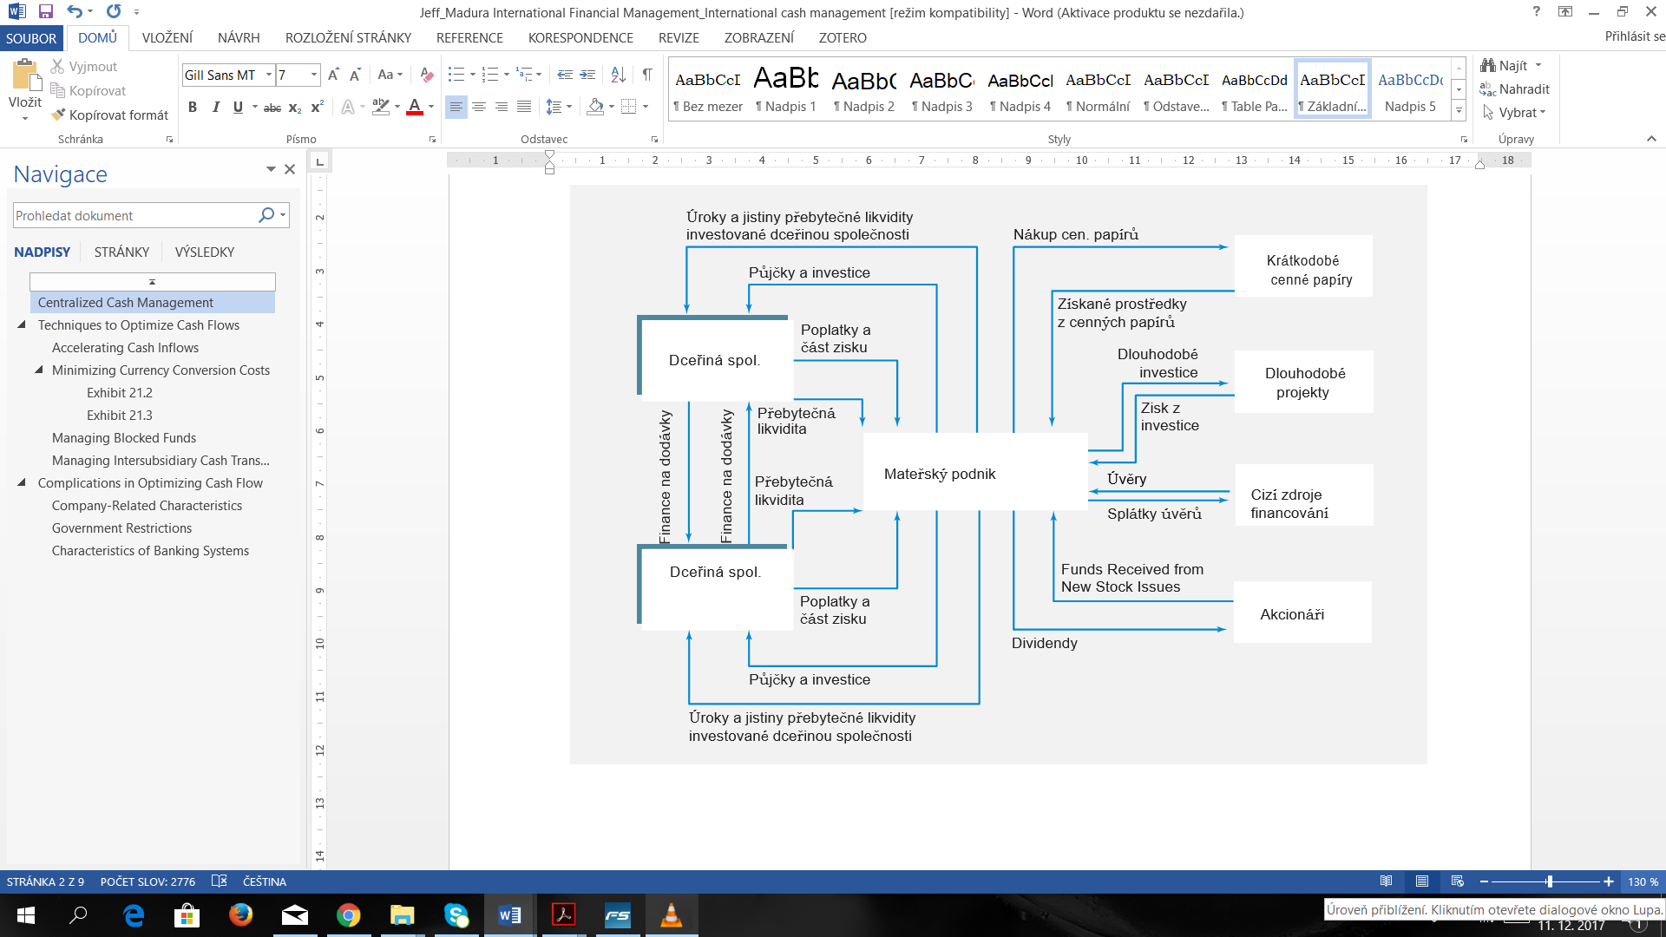
Schéma cash flow mezi dceřinými společnostmi a mateřskou společností
Zdroj: Vlastní zpracování na základě Madura (2017)
FIU/MFM Management krátkodobých mezinárodních aktiv a pasiv

Slide 46
Techniky optimalizace cash flow
Peněžní toky mohou být optimalizovány následujícími způsoby:
  zrychlení příjmů peněžních prostředků,
  minimalizace nákladů na konverzi měn,
  management blokovaných prostředků,
  management mezipodnikových hotovostních převodů.
FIU/MFM Management krátkodobých mezinárodních aktiv a pasiv

Slide 47
Zrychlení příjmů peněžních prostředků
Prvním cílem mezinárodního řízení hotovosti je urychlit příjmové peněžní toky, protože čím rychleji jsou příjmy přijaty, tím rychleji mohou být investovány nebo použity k jiným účelům.
Peněžní toky mohou být zrychleny:
  otevřením účtů u poboček bank, kde je zaručené rychlé připsání platby ihned po úhradě
  použitím předběžně schválených plateb, které umožňují zúčtovat účet zákazníka až do určitého limitu.
FIU/MFM Management krátkodobých mezinárodních aktiv a pasiv

Slide 48
Minimalizace nákladů na konverzi měn
Optimalizace pohybů peněžních toků může být realizována prostřednictvím nettingu, který může být proveden mezi dceřinými společnostmi nebo samotnou MNC.
  Tato technika optimalizuje peněžní toky tím, že snižuje administrativní a transakční náklady vyplývající z měnové konverze.
Výhody nettingu
  snižuje počet přeshraničních transakcí mezi dceřinými společnostmi, čímž se sníží celkové administrativní náklady těchto převodů a snižuje riziko fluktuace devizového kurzu, protože transakce probíhají méně často, čímž se snižují transakční náklady spojené s konverzí měn.
  netting vyžaduje také důkladnou kontrolu informací o transakcích mezi dceřinými společnostmi, což vyúsťuje do koordinovanější spolupráce dceřiných společností.
  predikce peněžních toků je jednodušší, jelikož na konci každého období jsou prováděny pouze čisté peněžní převody, nikoli jednotlivé peněžní převody během celého období.
FIU/MFM Management krátkodobých mezinárodních aktiv a pasiv

Slide 49
Management blokovaných prostředků
Peněžní toky mohou být také ovlivněny blokací fondů hostitelské vlády.
Pro vypořádání se s blokováním finančních prostředků, může MNC implementovat stejné strategie, které používá, když vláda hostitelské země uloží vysoké daně.
FIU/MFM Management krátkodobých mezinárodních aktiv a pasiv

Slide 50
Strategie MNC při blokování finančních prostředků
MNC může dceřiné společnosti nařídit, aby založila divizi, která bude generovat náklady ale případně i další výnosy.
Použití transferových (převodních) cen tak, aby se zvýšily výdaje dceřiné společnosti.
Využití zdrojů financování na lokálním trhu, nikoliv od mateřské společnosti.
FIU/MFM Management krátkodobých mezinárodních aktiv a pasiv

Slide 51
Management mezipodnikových hotovostních převodů
Pro efektivní využití peněžních zůstatků je vhodné využívat leading a lagging.
Některé hostitelské vlády zakazují tuto praxi tím, že vyžadují, aby mezi dceřinými společnostmi došlo k platbě v okamžiku převodu zboží.
FIU/MFM Management krátkodobých mezinárodních aktiv a pasiv

Slide 52
Děkuji za pozornost ☺

